Slide 1
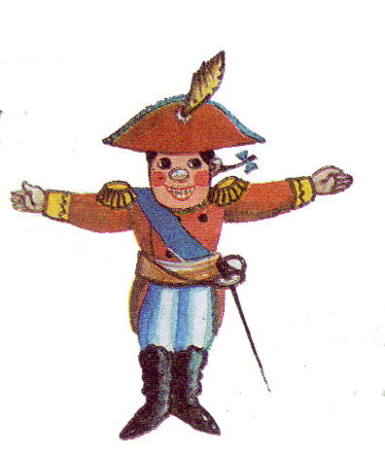
.
.
.
.

Slide 2
Wessen? Schreibe bitte auf!
Vater
Bruder
Hund
Mutter
Schwester
Bruderchen
Schwesterchen
Geschwister
Sein
Sein
Sein
Seine
Seine
Sein
Sein
seine

Slide 3
Wessen?
Bruder
Hund
Mutter
Schwester
Katze
Bruderchen
Schwesterchen
Geschwister
Ihr
Ihr
Ihre
Ihre
Ihre
Ihr
Ihr
ihre

Slide 4
Wir lernen
ich- mein wir - unser
du - dein ihr - euer
er- sein sie - ihr
sie - ihr Sie - Ihr
es - sein

Slide 5
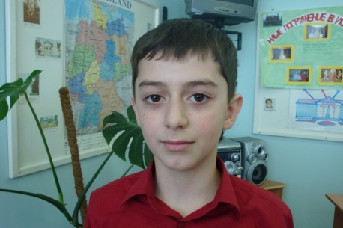
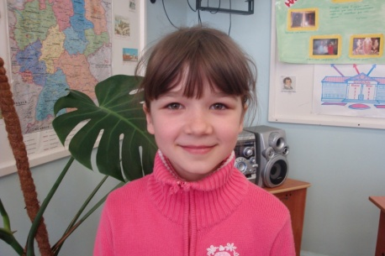
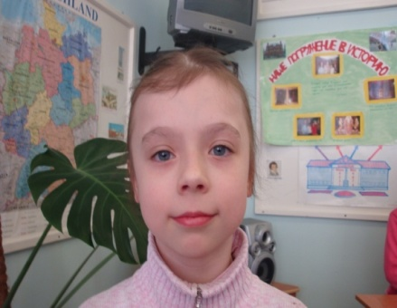
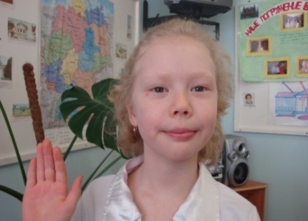

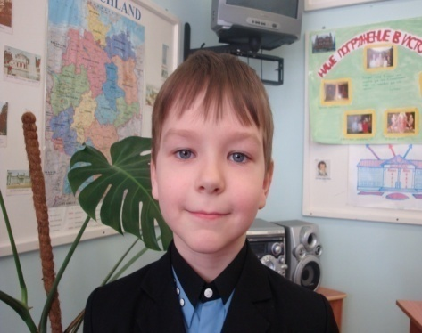
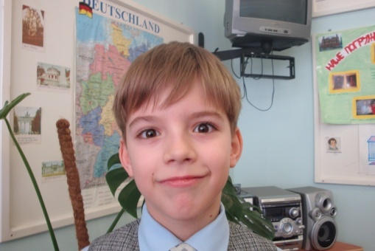
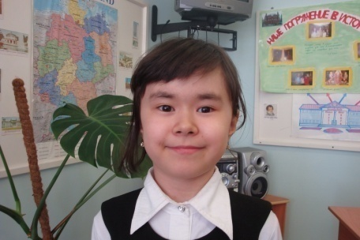
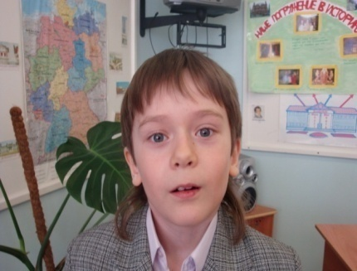

Das Buch
über mich
2
0
0
9

Slide 6

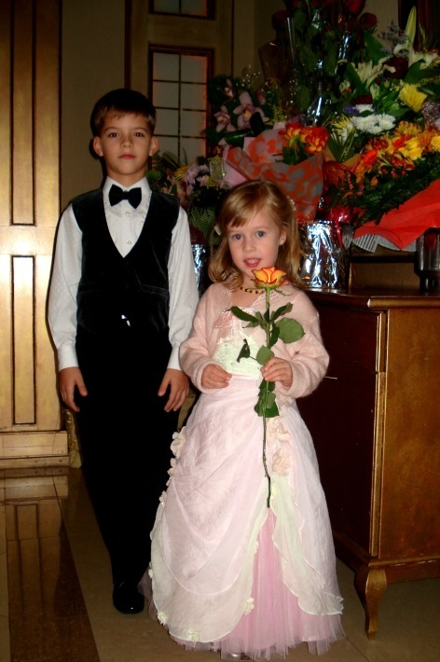
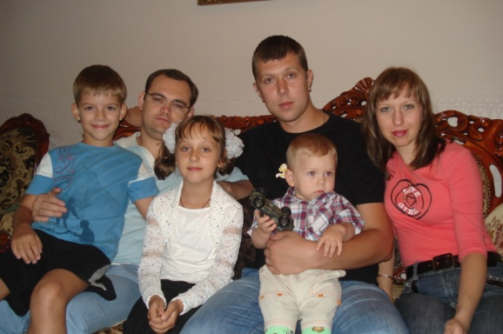
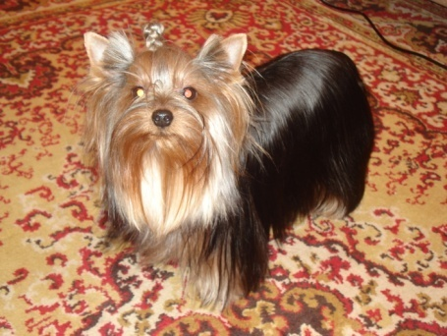
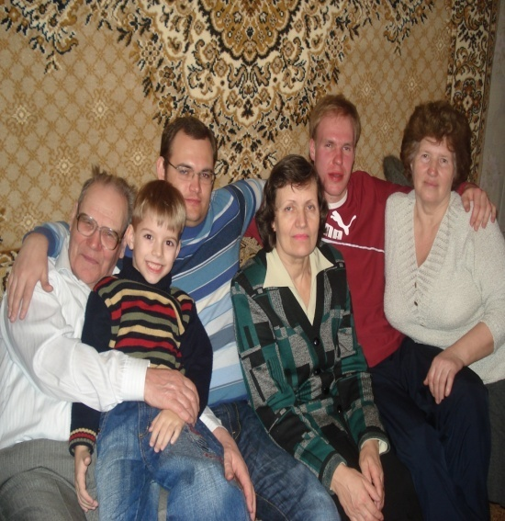
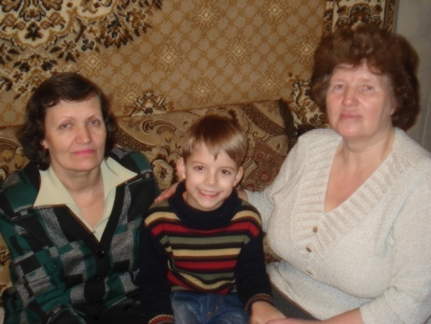
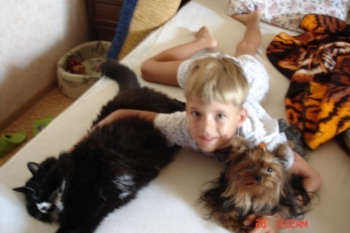
Sidorenko Ilja

Slide 7

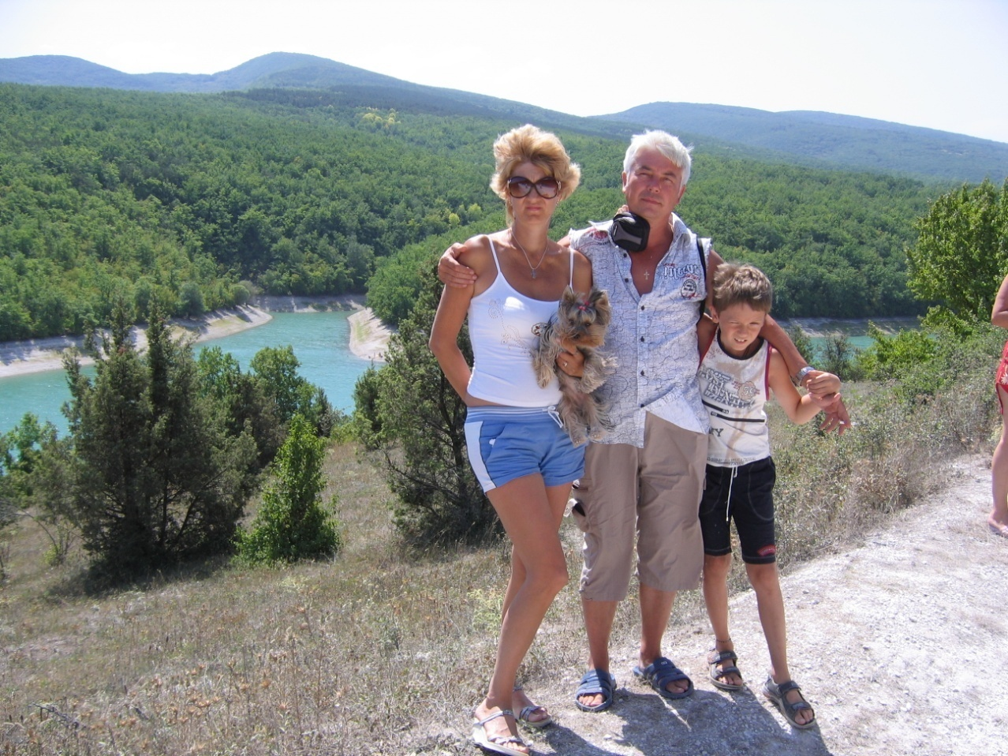

Ulitin Iwan

Slide 8
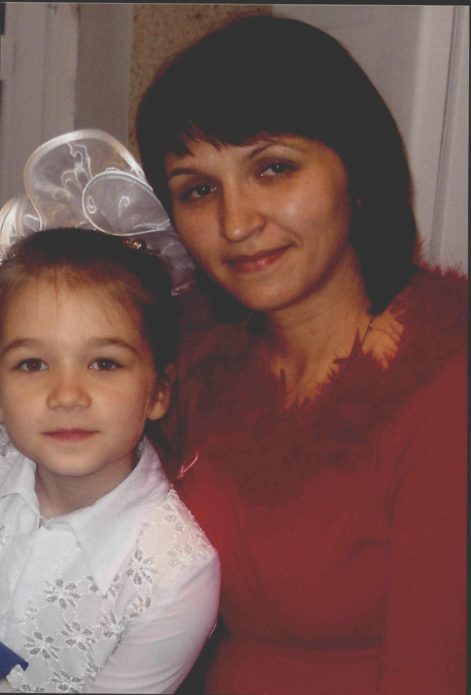

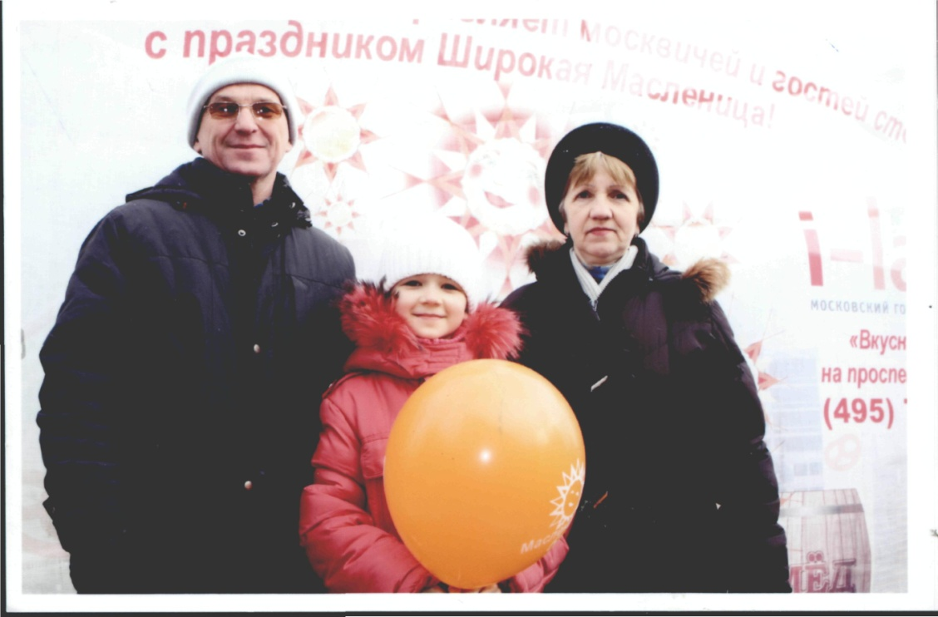
Sarikina Wlada

Slide 9

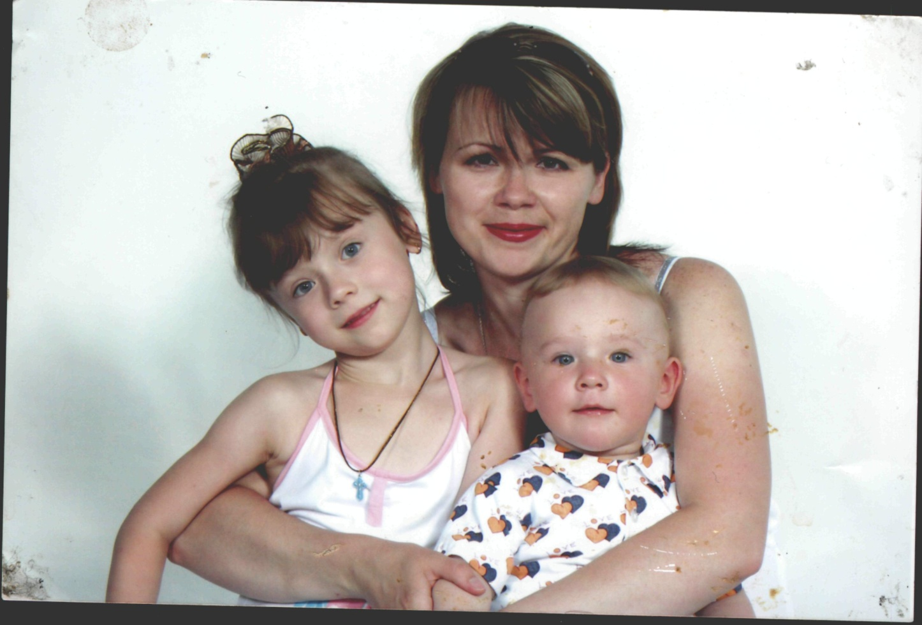
Sitschjowa Katja

Slide 10

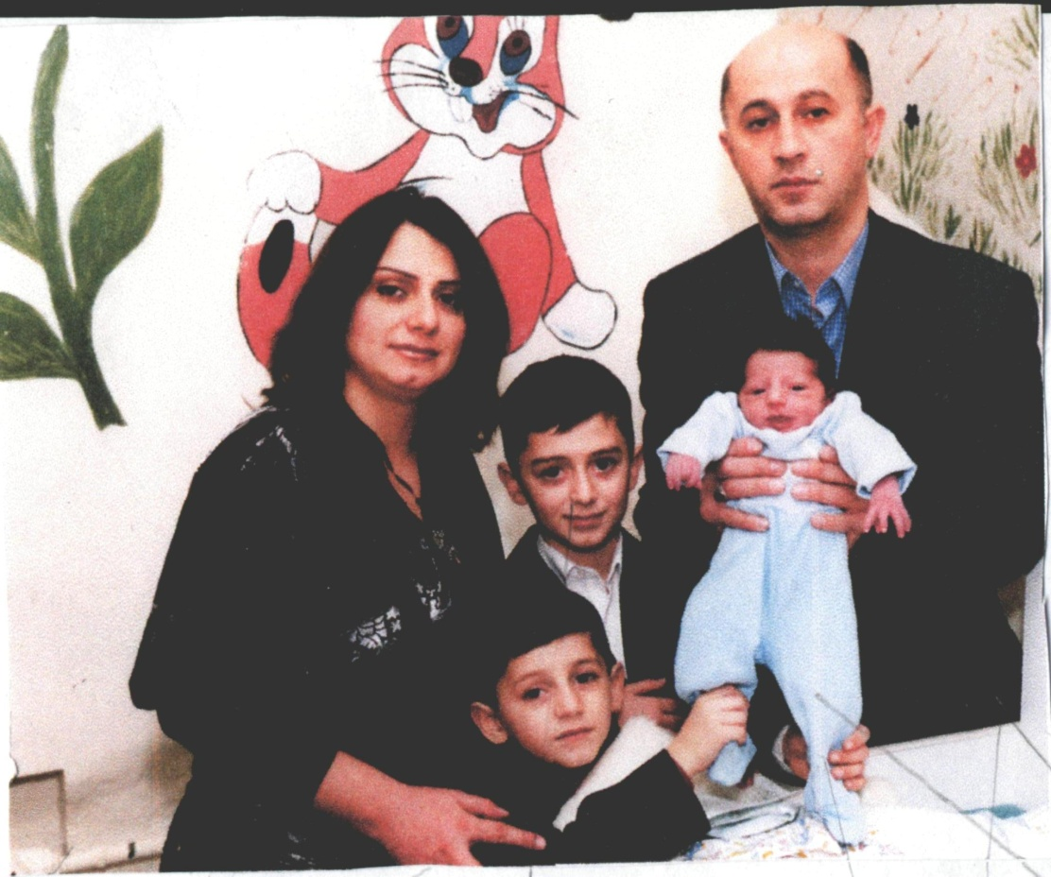
Rsaev Gasan

Slide 11
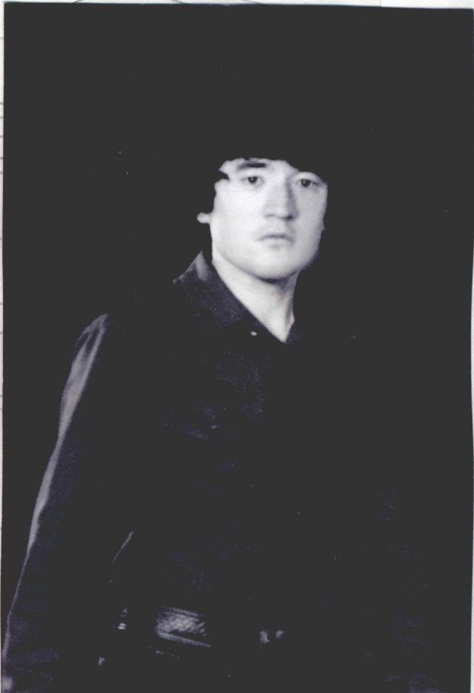
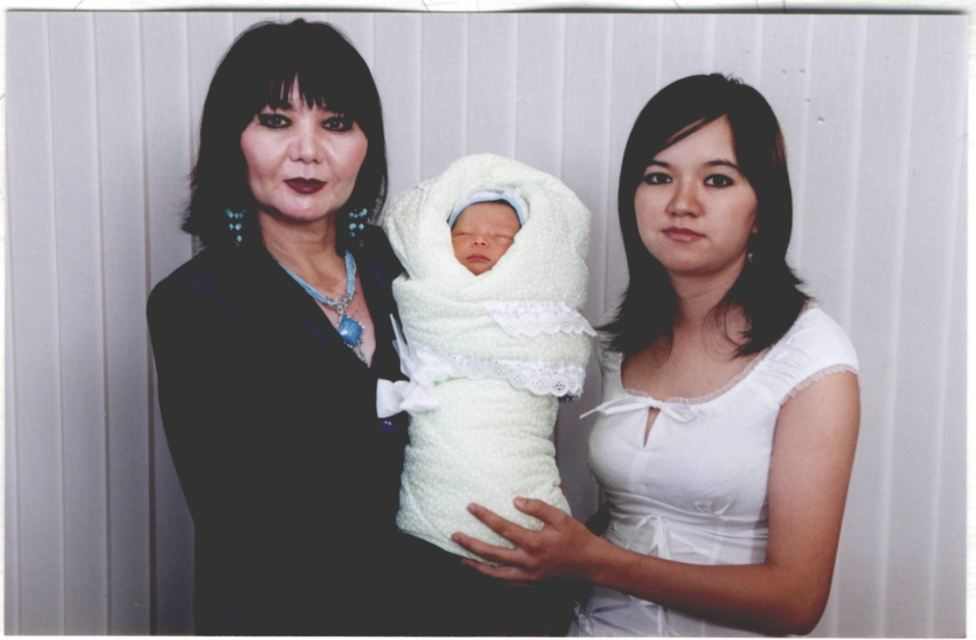
Jakubowa Ferusa

Slide 12

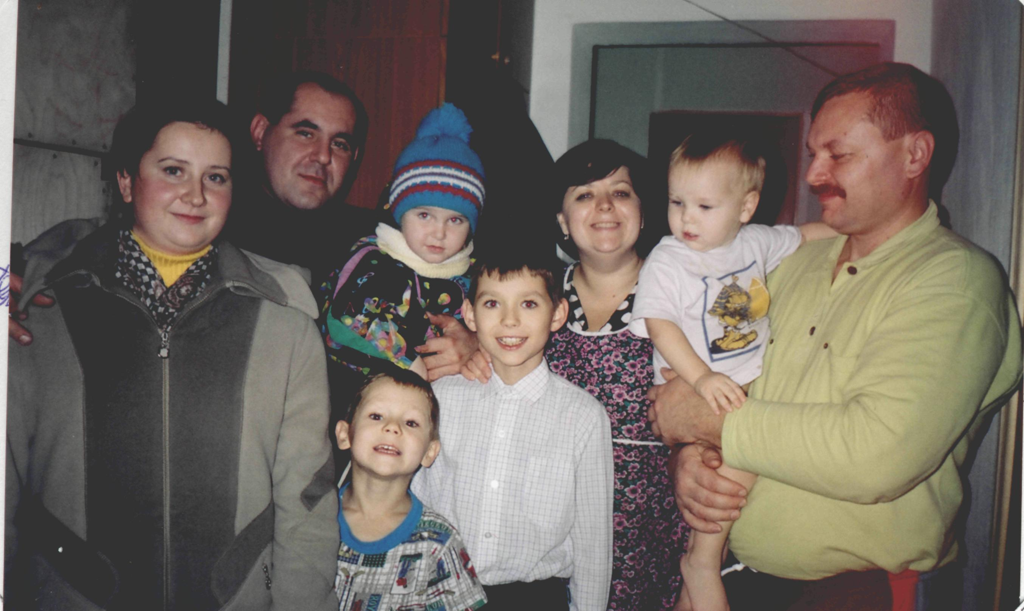
Solobuto Aleksej

Slide 13

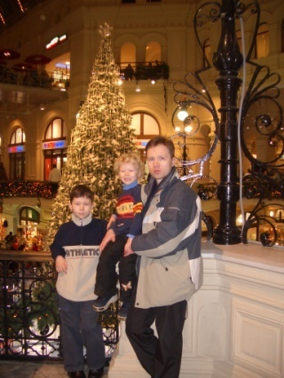
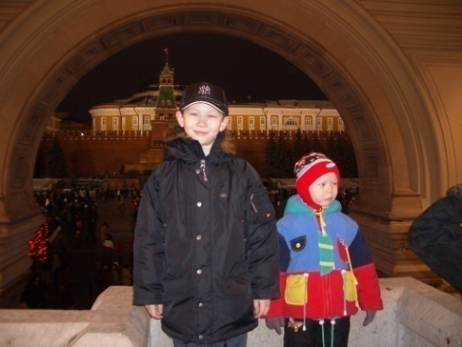
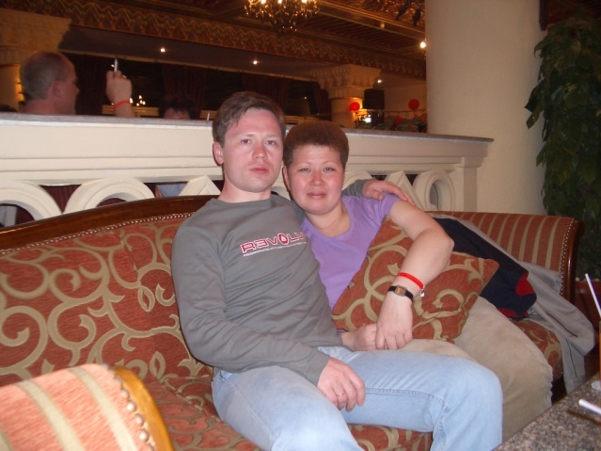
Piwowarowa Julja

